Slide 1
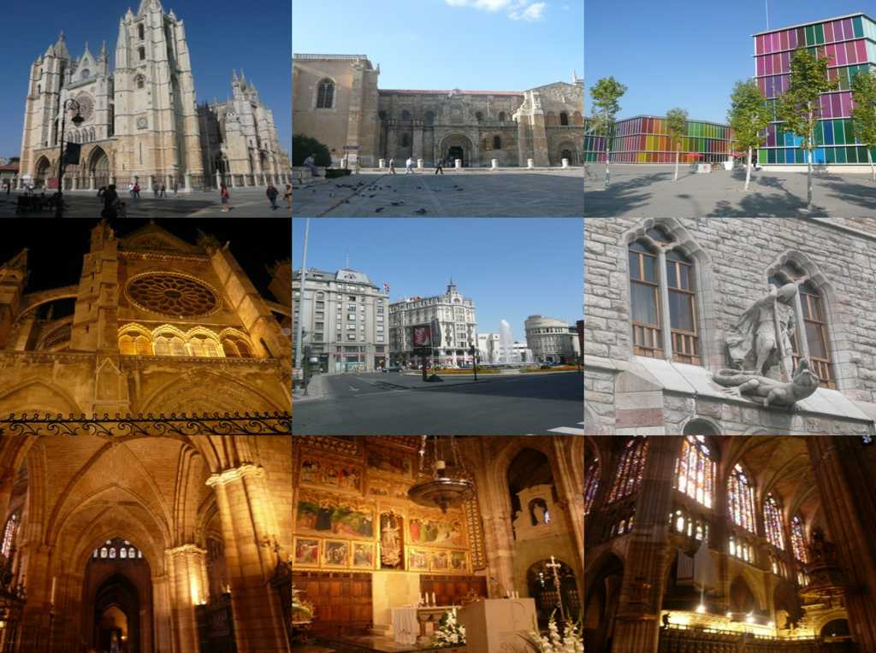
LEON
Hacer clic con el mouse

Slide 2
Recorrer la Ciudad de León
es revivir su historia, es admirar XXI siglos de arte.
La conquista romana duró alrededor de 200 años, durante los cuales fundaron un campamento fortificado llamado Legio, dando origen al nombre de la ciudad.
La Catedral gótica imponente y frágil, con casi 2000 m2 de vidrieras, no deja indiferente a nadie.
Contempla la Capilla Sixtina del Románico en la Basílica de San Isidoro, antiguo Panteón Real.
La huella del arquitecto catalán Antonio Gaudí, dejó su impronta en el Palacio de Botines.
y no pongas límites a tu imaginación y acércate al MUSAC,
León tiene todo el magnetismo del León más moderno.

Slide 3
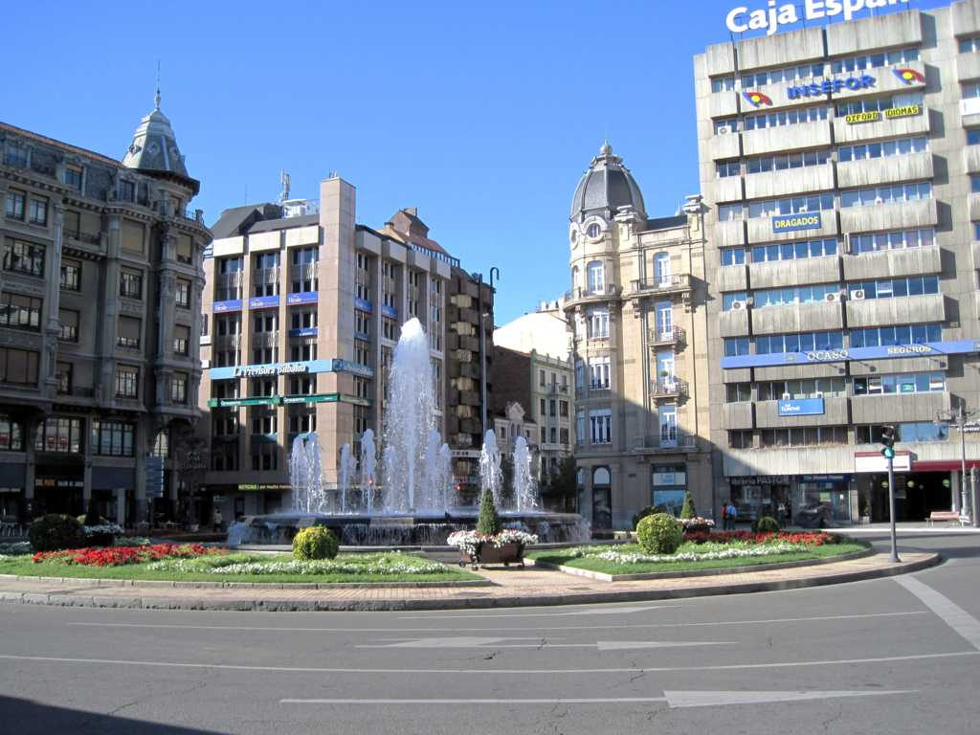
Plaza de Santo Domingo
Esta plaza es el epicentro de la ciudad, y punto de separación entre el casco antiguo y la ciudad moderna.
En la misma plaza de Santo Domingo se encuentran varios edificios de interés: El Museo Provincial de León, el Hotel Alfonso V, la oficina principal del BBVA,
Frente a la entrada del aparcamiento hay un reloj, principal punto de encuentro donde todo el mundo suele quedar. En uno de los lados de esta plaza se encuentra una escultura urbana ciclópea:
El Gigantón.

Slide 4
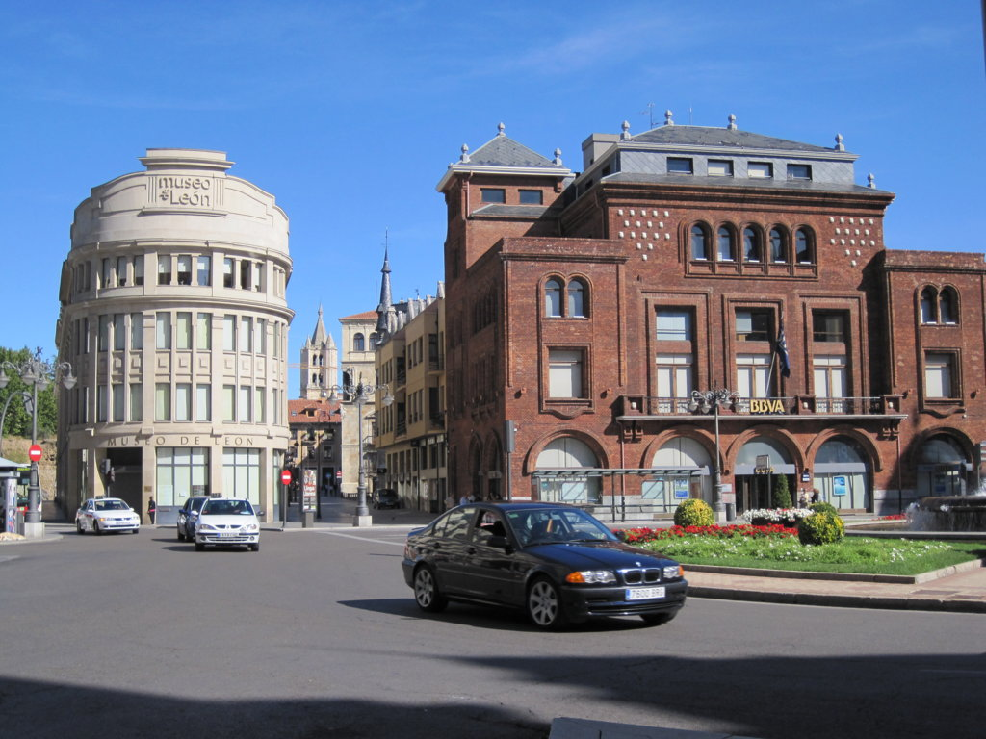

Slide 5
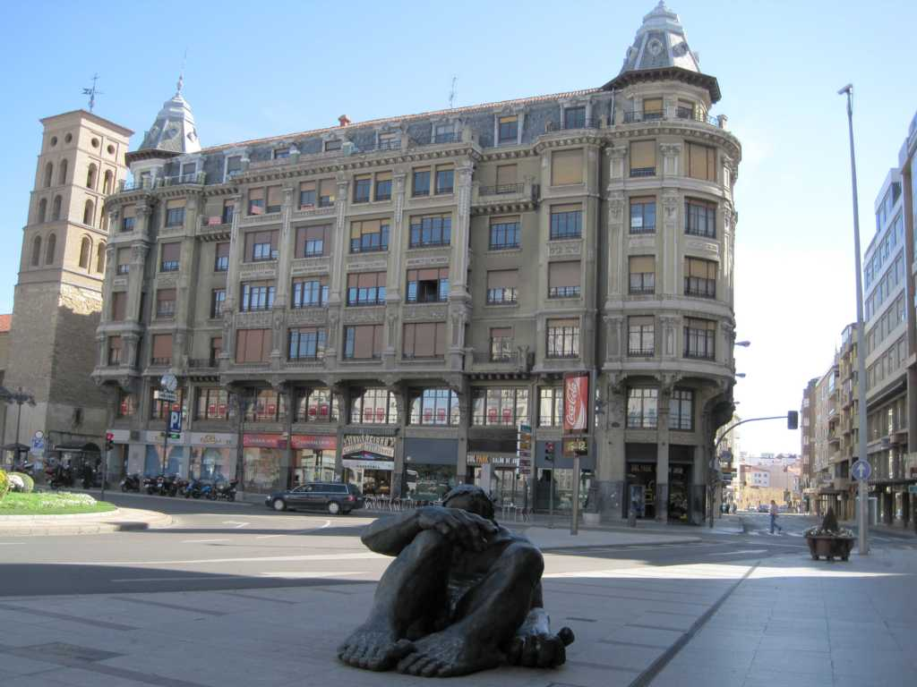
El Gigantón.

Slide 6
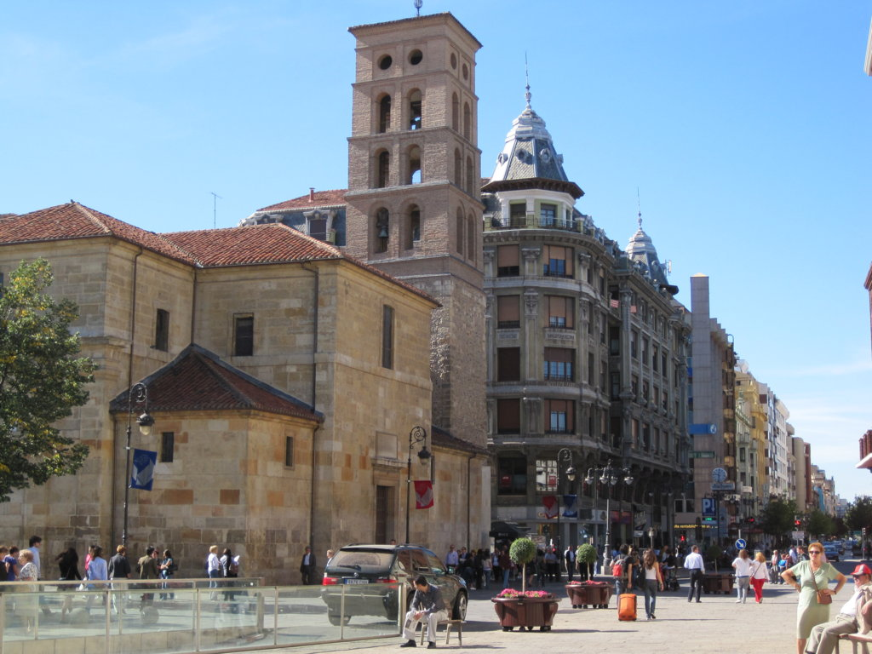
Iglesia de San Marcelo

Slide 7
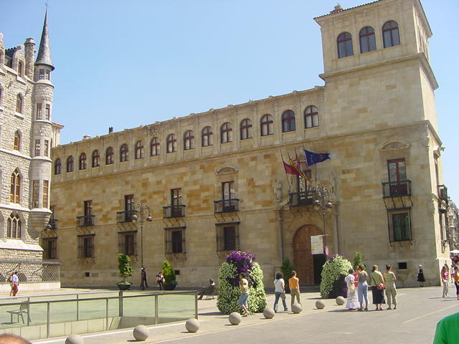
Palacio de los Guzmanes (Diputación de León)
Este palacio renacentista del siglo XVI se encuentra en pleno centro de la ciudad, junto a la emblemática Casa de Botines de Gaudí.

Slide 8
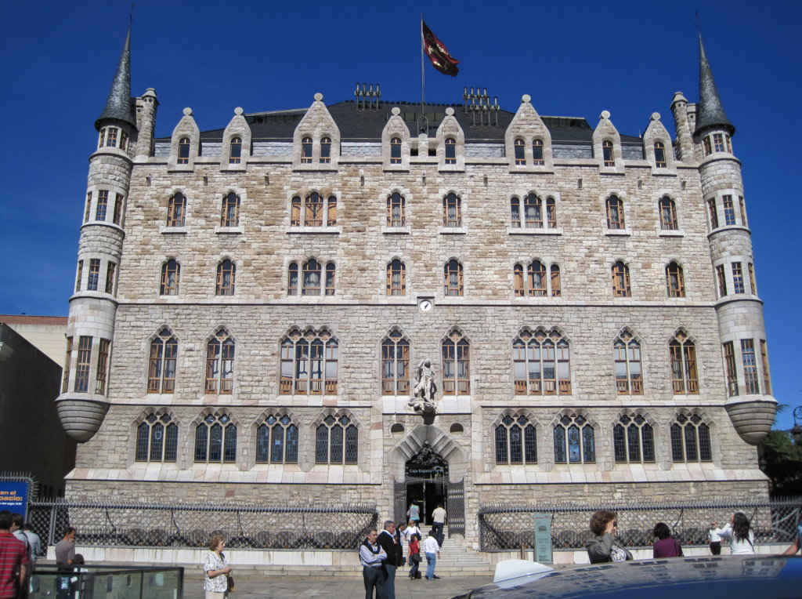
Casa Botines
Fue diseñado por el catalán Gaudí, en plena restauración de la catedral de León,
de aquí su influencia gótica leonesa que se ve reflejada en este palacio. La bella casa se llamó Botines.
Sobre la puerta principal hay colocado un san Jorge matando al dragón.

Slide 9
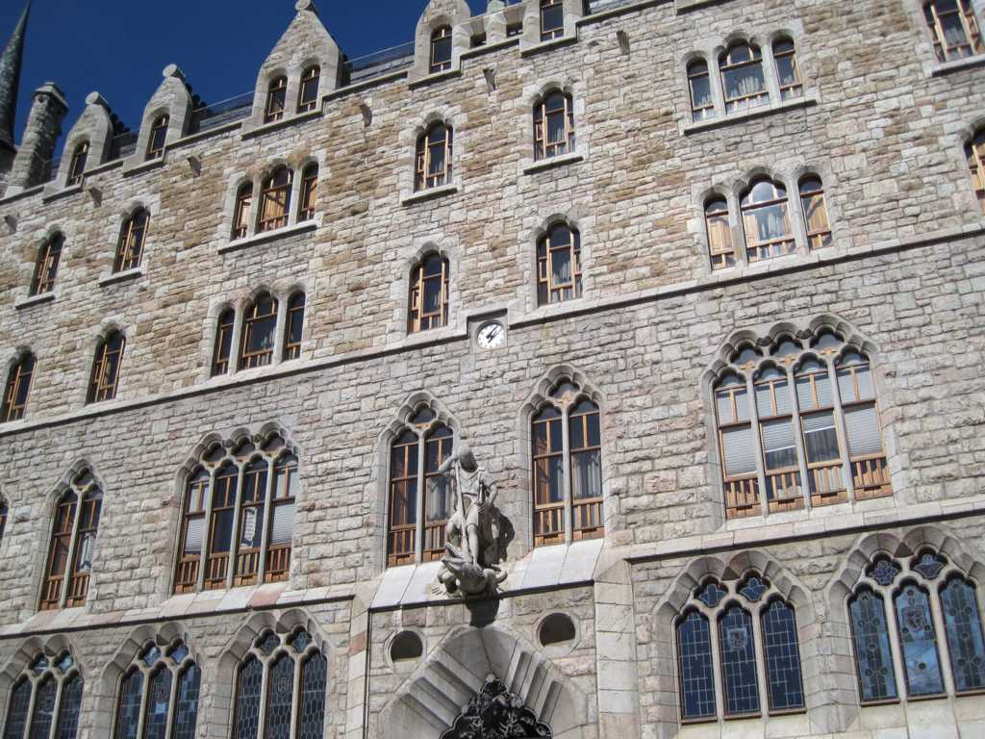
Sobre la puerta principal del edificio existe una escultura de
San Jorge matando al dragón
(Sant Jordi es patrón de Cataluña, tierra natal de Gaudí).
Es obra del escultor Matamala, autor de la mayoría de las figuras de la fachada del Nacimiento de La Sagrada Familia de Barcelona.
El modelado se hizo en yeso, y la realización sobre piedra en 1950
la escultura fue retirada para restaurarla,
bajo el pedestal apareció un tubo de plomo en cuyo interior se encontraron los planos originales firmados por Gaudí, el acta de finalización de obras y otros documentos relacionados con el edificio.

Slide 10
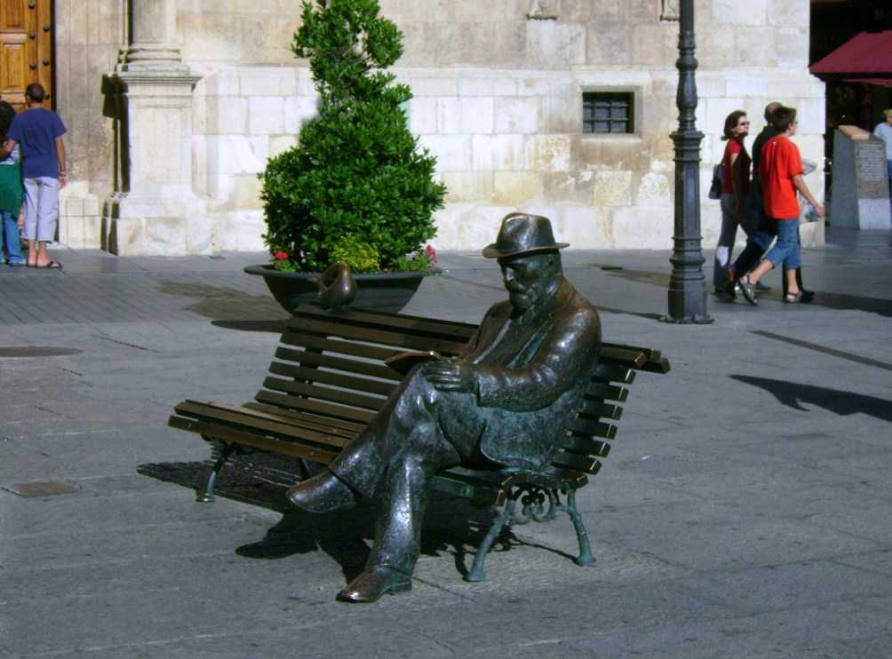
Enfrente del palacio podemos sentarnos a contemplar la obra
al lado de la imagen en bronce de Gaudi

Slide 11
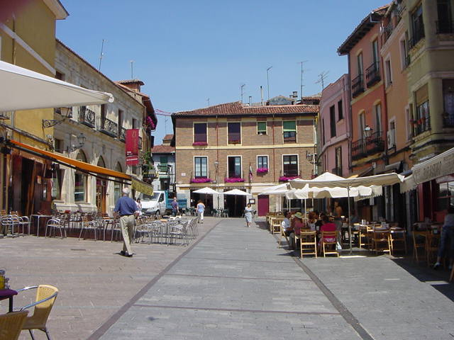
El Barrio Húmedo.
El Húmedo es un barrio histórico de León.
Forma parte del León monumental, rodeado por las murallas romanas y medievales.
El Húmedo es un barrio popular, antiguo, pero a la vez vivo y encantador.
Tiene sabor medieval.
Los nombres de sus calles recuerdan los oficios artesanos que le dieron vida en el pasado, pero los comercios tradicionales están desapareciendo y dando paso a los restaurantes, mesones, bares y tascas de todos los tipos y gustos.

Slide 12
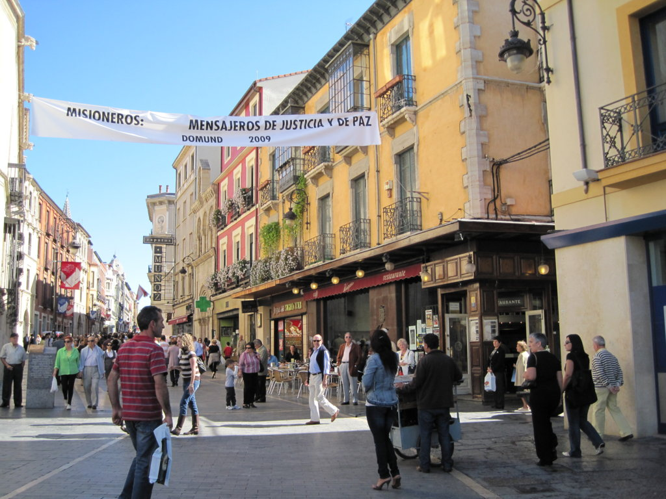
Calle ancha
Es la calle principal por excelencia, no solo del Barrio Húmedo, sino del centro histórico de la ciudad. Cuenta con la mayor concentración de comercios y establecimientos de hostelería de todo el casco antiguo, junto con la calle de la Rúa.
Parece ser que el nombre le viene, por su amplitud con respecto al resto de las calles del casco histórico. Por lo que se empezó a denominarla la Calle Ancha desde sus inicios, aunque el nombre oficial fuese otro

Slide 13
León
posee también una gran variedad de plazas en las que poder sentarse a descansar y poder divisar las maravillas de sus alrededores.

Slide 14
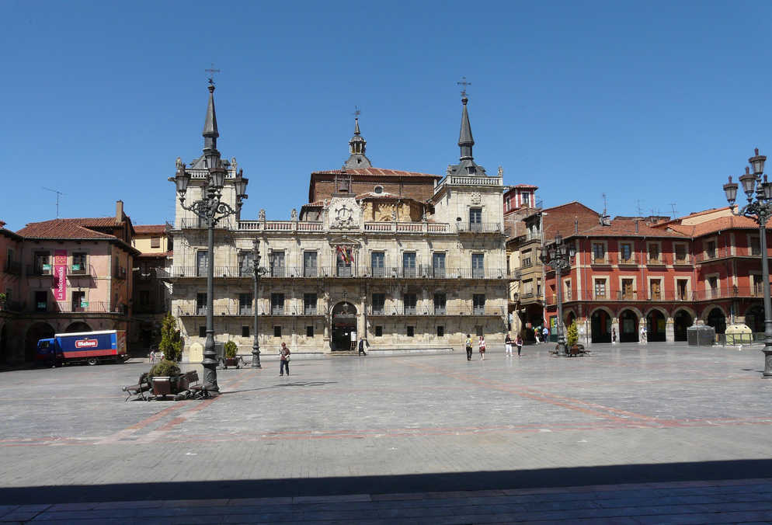
Plaza Mayor.
Su nombre en tiempos pasados fue la Plaza del Pan, pues cuentan que en sus alrededores había múltiples hornos de pan y el gremio de los panaderos comercializaba gran parte de sus productos en esta plaza. La plaza se sostiene sobre arcos de piedra blanca que soportan dos filas de balcones, hasta un total de 120.
El edificio del Consistorio, también conocido como la Gota de Leche (pues durante la guerra era donde iban las madres que no tenían con que alimentar a los hijos a por su ración de leche y comida).

Slide 15
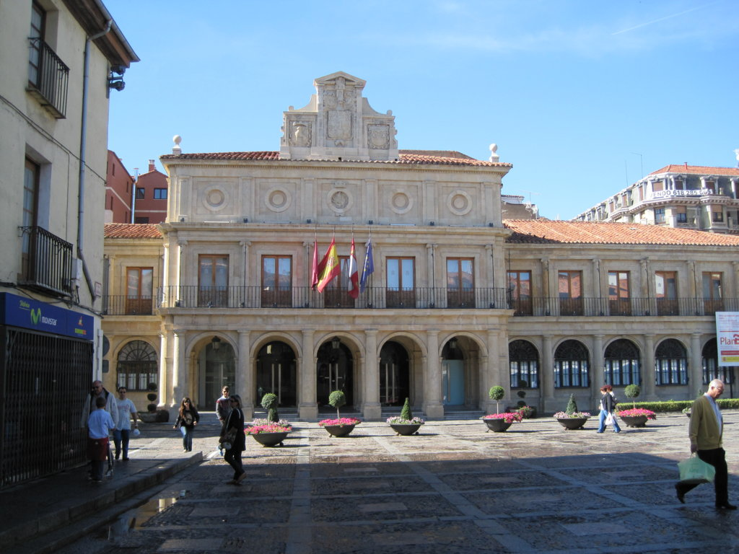
Plaza San Marcelo.
Popularmente conocida como la Plaza del Ayuntamiento, por haber albergado esta institución hasta hace pocos años (2.002) es una plaza empedrada, no cerrada al tráfico y límite del Barrio Húmedo con la zona más moderna de la ciudad. El edificio era una antiguo palacio, obra de Juan de Rivero, de 1585; su fachada está rematada con el escudo imperial.
Es la plaza donde se suele colocar el Belén en Navidades,

Slide 16
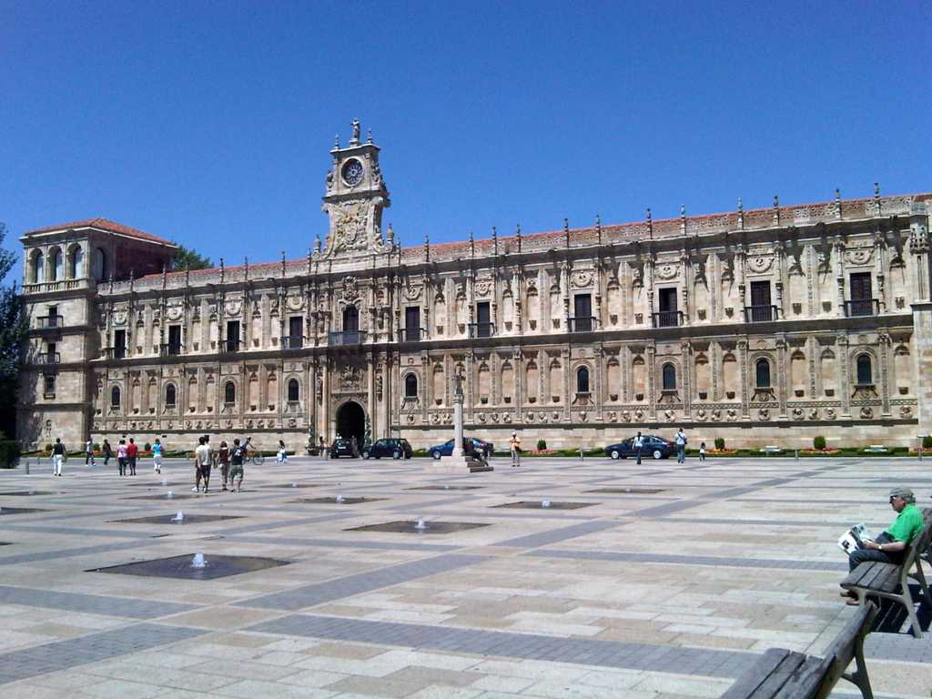
La Plaza de San Marcos
Recibe su nombre por ser el emplazamiento del Hostal de San Marcos,uno de los monumentos más importantes de Renacimiento español. Una laboriosa remodelación la libró del tráfico rodado, dando lugar a un formidable espacio coronado de pequeñas fuentes y zonas ajardinadas.

Slide 17
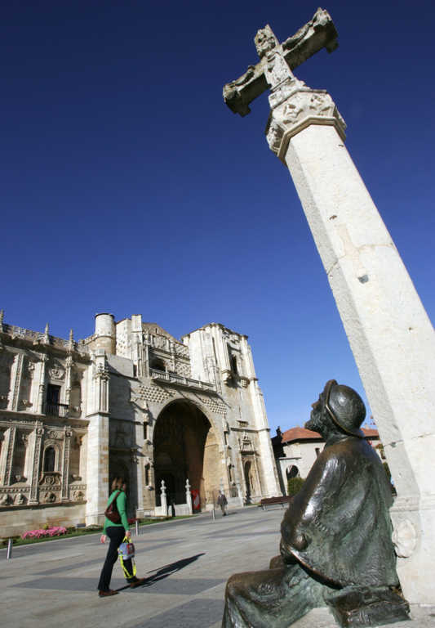
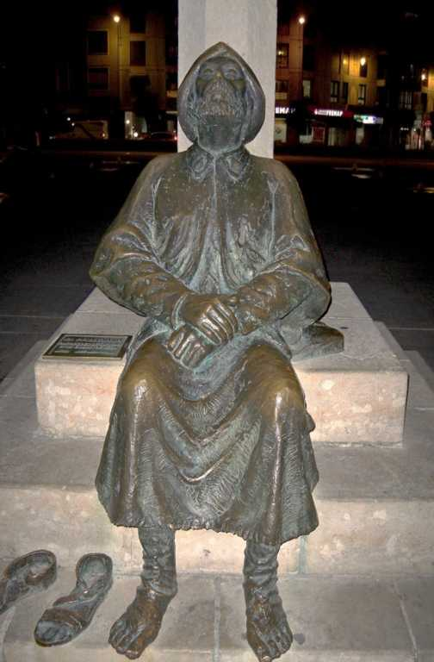
MONUMENTO AL PEREGRINO
San Marcos,
fue hospital de peregrinos
y hoy es
Parador Nacional.

Slide 18
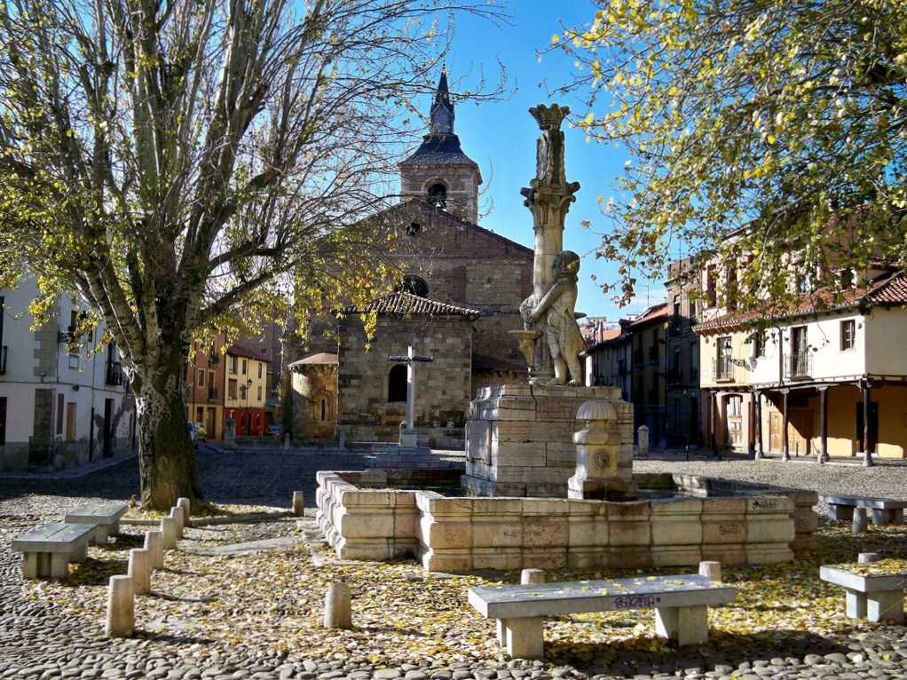
Plaza del Grano.
Esta plaza Para muchos, la plaza más bonita de León por su Tipismo,
tiene como nombre oficial la Plaza de Santa María del Camino, aunque popularmente es conocida como la Plaza del Grano.
Situada en pleno casco antiguo, y en la parte posterior de la Iglesia del Mercado (oficialmente Iglesia de Santa María del Camino), cuenta con un peculiar empedrado que la hacen muy característica .
En el centro de la plaza podemos encontrar una fuente con dos niños que representan la confluencia en León de los ríos Bernesga y Torío.

Slide 19
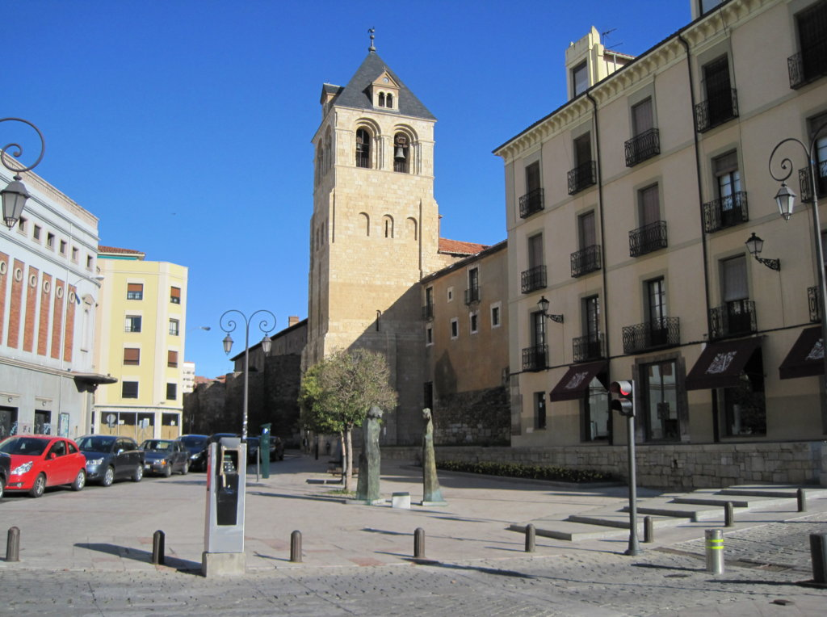
La Basílica de San Isidoro
Su museo agrupa varias dependencias, situadas en dos plantas
Más de 100.000 personas se acercan cada año a contemplar los tesoros pictóricos, escultóricos y arquitectónicos que guarda, no en vano es el museo más visitado en Castilla y León,
Una escalera de caracol da acceso a la planta superior de la torre, donde se encuentran la Sala del Tesoro y la Biblioteca.

Slide 20
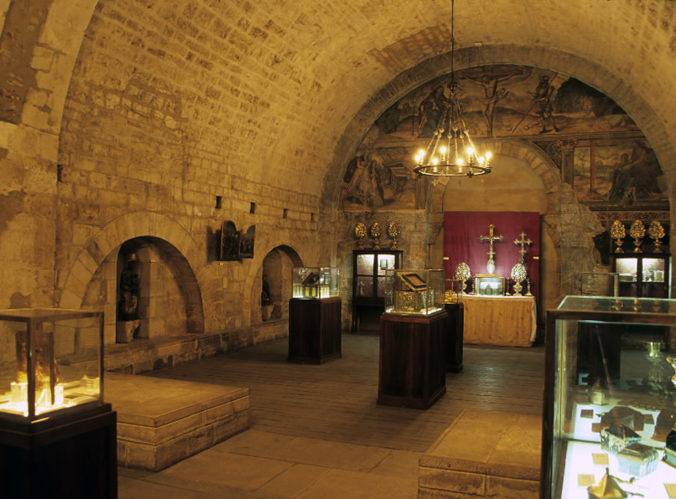
La Cámara de Doña Sancha,
también conocida como Sala del Tesoro,
ocupa la parte de la tribuna desde donde los reyes seguían las misas.
En ella se exponen objetos directamente relacionados con la monarquía leonesa como relicarios adornados con marfil, arcas de plata o el Cáliz de Doña Urraca, formado por dos copas romanas del siglo I

Slide 21
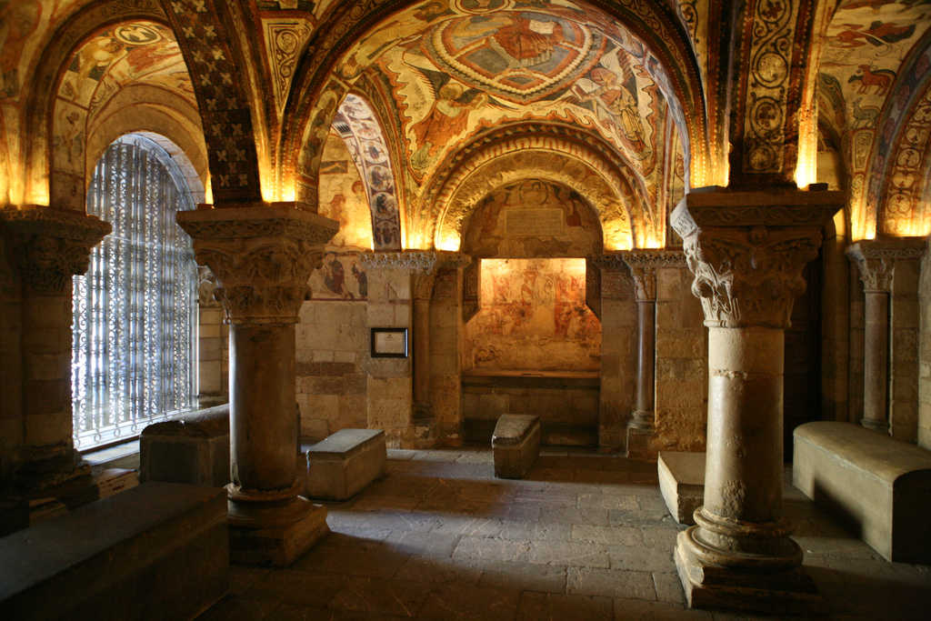
Panteón
La primera planta descubre al visitante el Panteón y lo sumerge en los frescos de sus bóvedas.
Mandado edificar por Fernando I y su esposa Doña Sancha a mediados del XI se convirtió en el enterramiento de 23 personajes.
En el panteón están enterrados Alfonso I, Ramiro II, Ramiro III, Alfonso V, Sancho I, Fernando II, Bermudo I, doña Sancha y doña Urraca
En sus bóvedas se pintó en el siglo XII un repertorio de primer orden en el románico europeo por lo que se la denomina
la "Capilla Sixtina"
del románico.

Slide 22
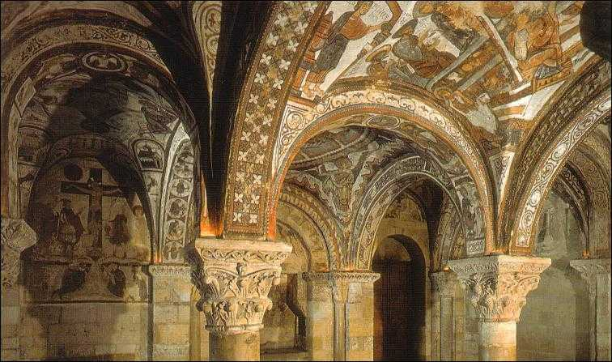

Slide 23
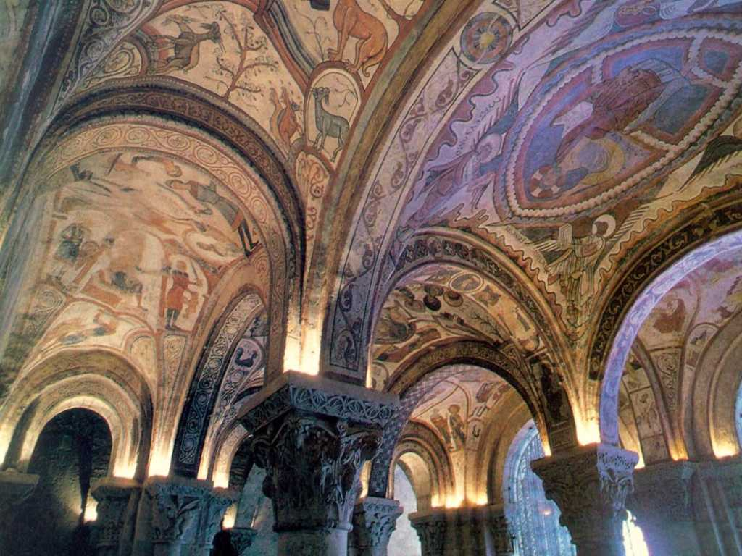

Slide 24
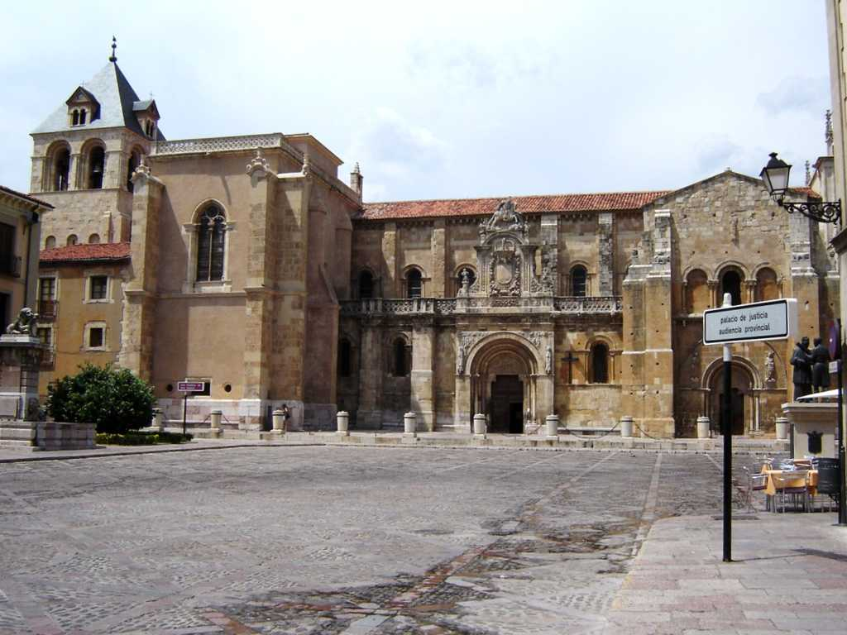

Slide 25
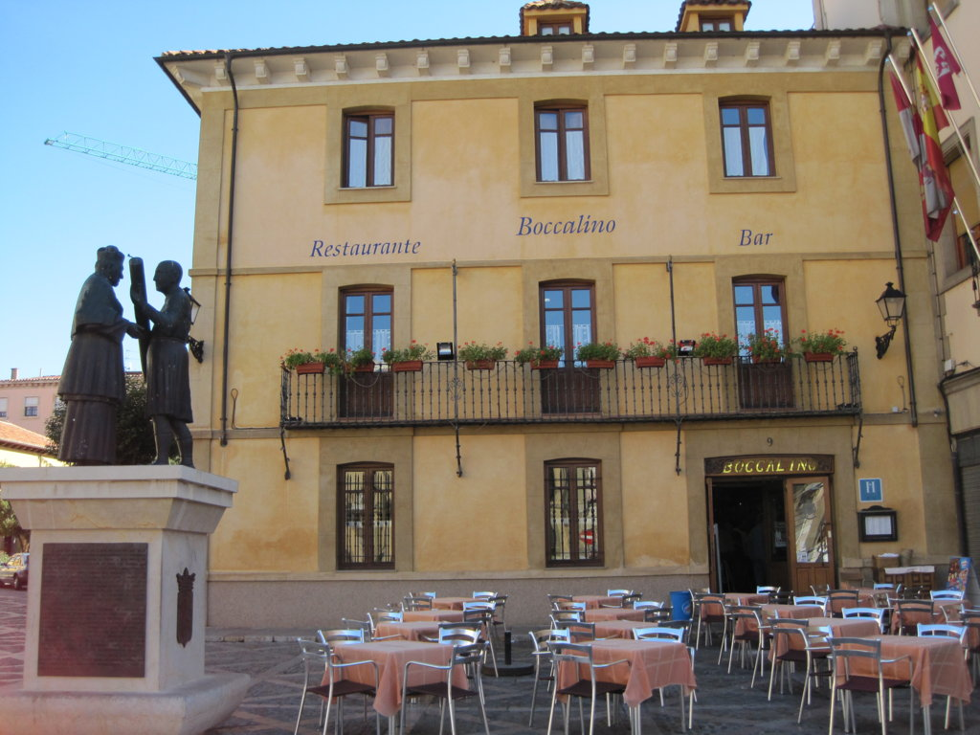
MONUMENTO HOMENAJE A “LAS CABEZADAS”
Corría el año 1.158, y por aquel entonces reinaba en León Fernando II. El año había sido seco en extremo, con el daño que ello le suponía a las cosechas, los agricultores y en general a toda la ciudad de León.
Todas las plegarias llevadas a cabo hasta el momento parecían que no habían surtido el más mínimo efecto, y la sequía continuaba preocupando al pueblo. Es por ello, que se toma la determinación de sacar las reliquias de San Isidoro en procesión y llevarlas de romería hasta el Monte de San Isidro.
Y entonces sucedió el milagro: una vez las reliquias hubieron llegado al Monte de San Isidro, el agua bendijo León y llovió.
Pero aún quedaba una sorpresa. Cuando se disponían a devolver las reliquias a la Basílica de San Isidoro, no era posible. Parecía que se habían anclado en el monte. Ni los hombres más fuertes podían con ellas.
No daban con la solución, hasta que pensaron en la inocencia de los niños y estos fueron los únicos capaces de portar las reliquias de nuevo hasta la Basílica de San Isidoro.
Esto se interpretó como una "señal divina" , de que Dios ni el cielo querían que se sacasen estas reliquias de nuevo del templo. El juramento del Rey fue
"Voto y promesa de la ciudad de no volver a sacar las reliquias del santo, de su templo de San Isidoro ... Y también en forma de ciudad, el voto o censo, de hacer cada año una ofrenda al santo".
De aquí viene el origen de la ceremonia del foro y oferta, más conocido como las Cabezadas. Tres cabezadas de despedida y nunca se da la espalda.

Slide 26
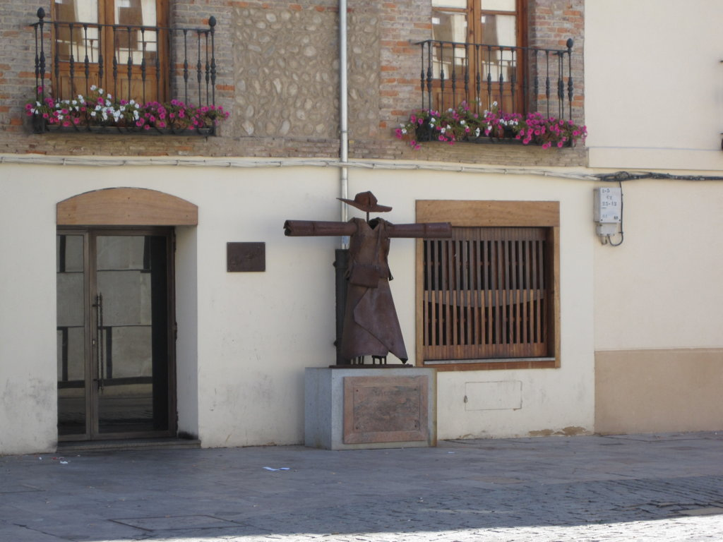
Café Quijano Fachada de la Lola
Café Quijano El grupo estaba compuesto por tres hermanos, todos ellos cantantes originarios de la ciudad de León, donde en el centro de dicha ciudad
y junto con su padre, regentan un pub musical llamado
"La Lola",
nombre que dio título a una de sus más famosas canciones.

Slide 27
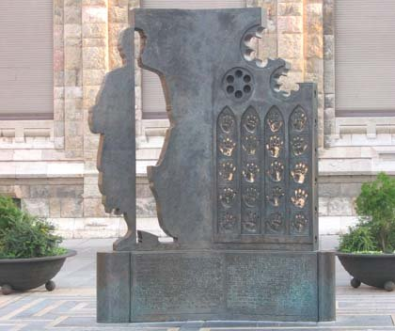
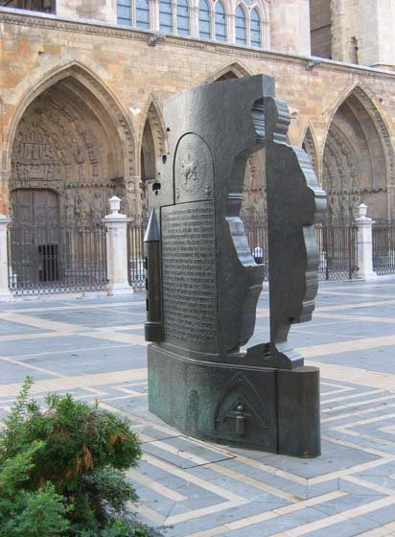
Homenaje a los constructores de catedrales
Todas las personas que visitan la Catedral de León, tanto leoneses como turistas, se preguntan por una pieza situada casi frente a la puerta principal de la Catedral.
Esa escultura es un homenaje a los constructores de catedrales. Agradece y representa el trabajo de tantos artistas que con sus obras nos han dejado un rico patrimonio y una belleza sin par en nuestras ciudades.

Slide 28
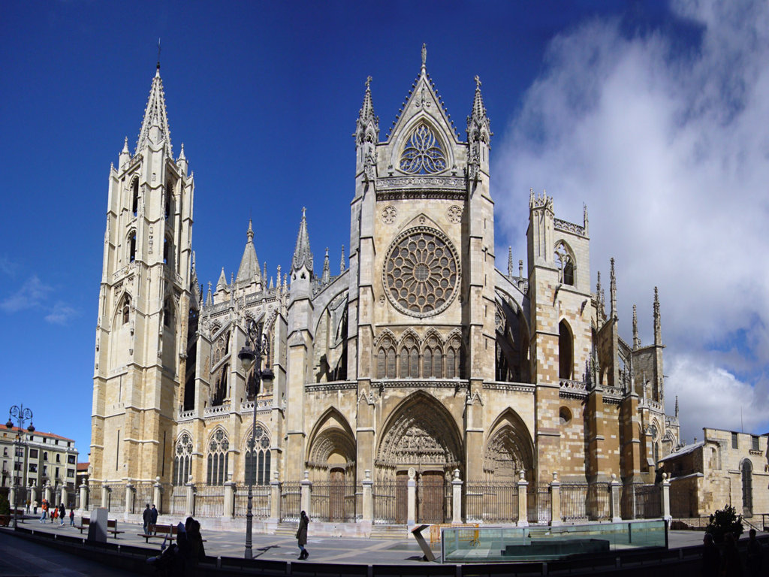
Catedral Santa Maria
Si por algo es famosa la ciudad de León es por su magnífica e impresionante catedral gótica,
conocida como la Catedral de Santa María o Pulcra Leonina (término utilizado por su fidelidad al gótico francés).

Slide 29
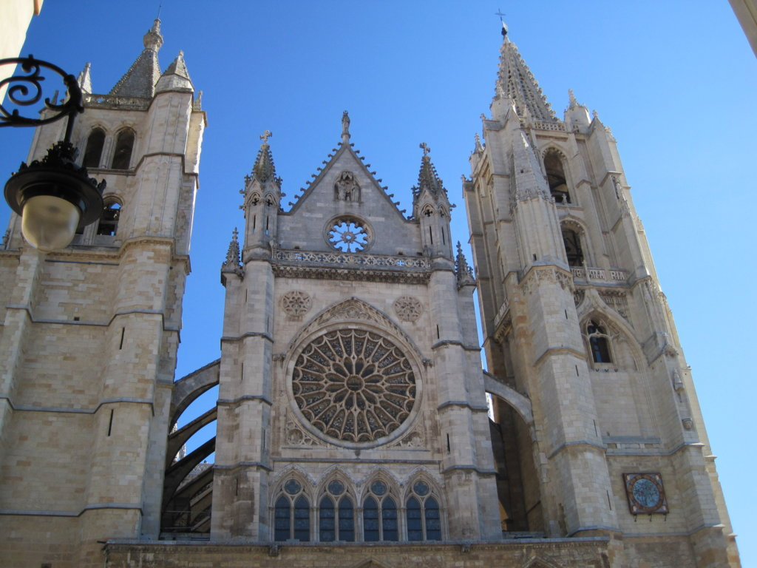
Leyenda leonesa
El topo de la Catedral.
La leyenda cuenta, que un topo gigante, al que nadie había visto nunca, salía durante la noche, y con su potente hocico iba destruyendo todos los cimientos que los canteros habían colocado el día anterior.
Durante semanas, los canteros no avanzaban en su trabajo, ya que no eran capaces de evitar las destrucción de su trabajo por este ser maligno.
Hartos de trabajar y no dar por terminado su trabajo, se decidieron a colocar una tramapa. Idearon un cepo gigante con el que dar caza a tan dañino animal.
Y así fue, la primera noche que colocaron la trampa, oyeron como algo había quedado atrapado en la trampa. Cuando se acercaron pudieron ver un enorme topo; el más grande que jamás hubieran visto.
Lo mataron y colgaron su piel, como escarmiento y signo de victoria, en al puerta principal. Desde entonces, en la puerta de San Juan, cuelga un enorme pellejo oscuro, que dicen era el pellejo del topo "destructor". Así queda reflejada la proeza de estos canteros.

Slide 30
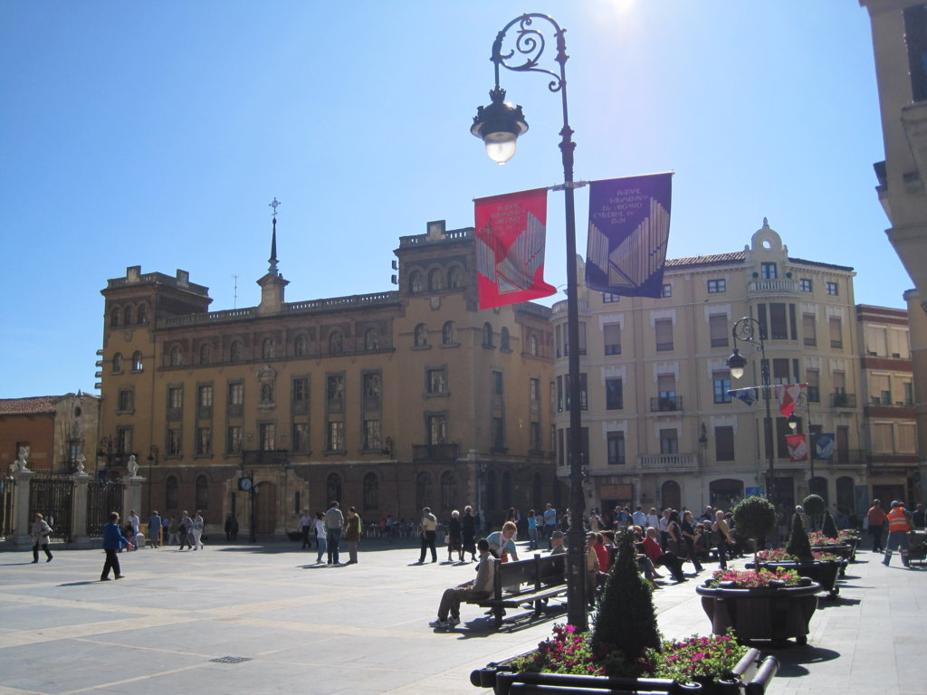
Plaza de Regla
Sin lugar a dudas el punto de encuentro de todos los visitantes y turistas que vienen a León a contemplar la catedral gótica más maravillosa del mundo: la Catedral de León.
Debido a este monumento, la plaza es más conocida como la Plaza de la Catedral, y pocos leoneses la llaman por su nombre oficial, la Plaza de Regla.

Slide 31
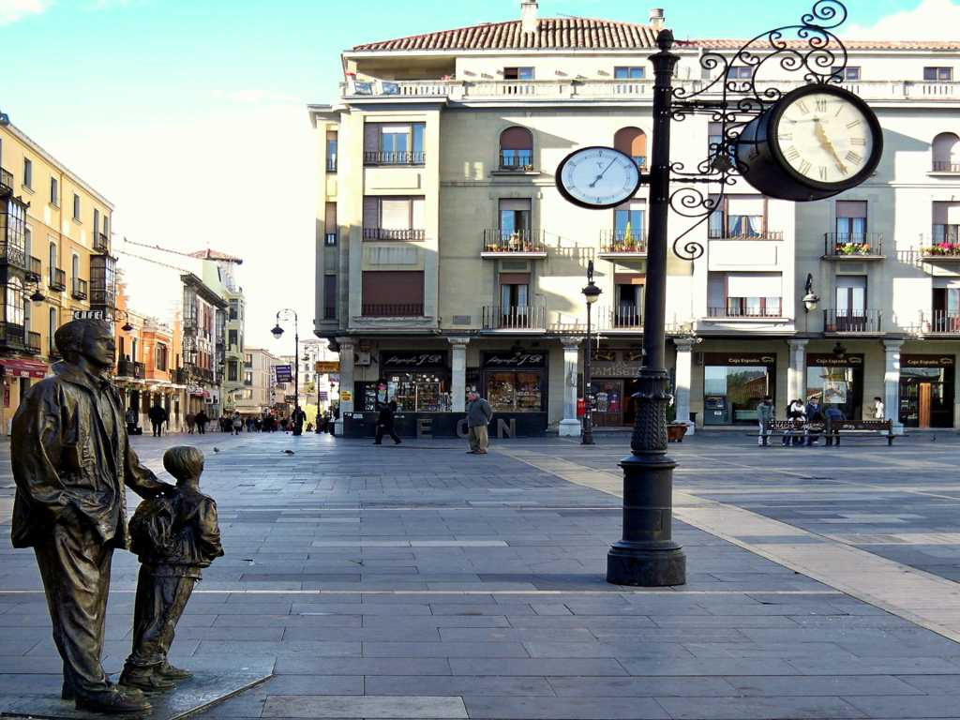

Slide 32
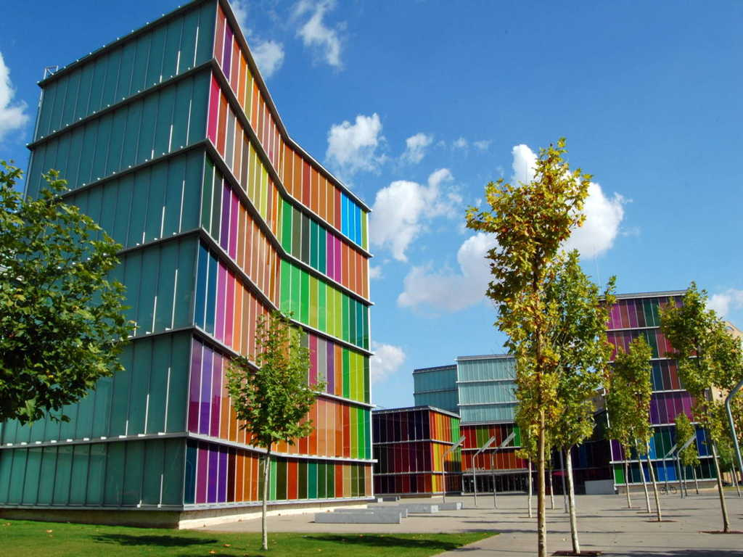
El Museo de Arte Contemporáneo
El MUSAC
es un ejemplo de la modernización de la ciudad. Este edificio además de albergar arte contemporáneo es un ejemplo de arquitectura moderna.
Este edificio ha ganado diversos premios por su originalidad.

Slide 33
LEON
Una ciudad
que no deja
de
sorprender
AN DANZZA - New beginning
www.jamendo.com
Mercedes

Slide 34







¿Te ha gustado?
Puedes ver más entrando
Aquí
Además puedes recibir powerpoints en tu correo electrónico suscribiéndote aquí:

